Slide 1
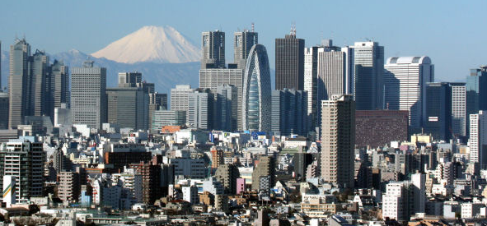
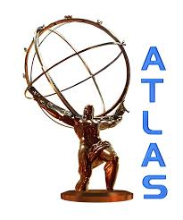


ドイツATLAS Computing, GoeGrid, Göttingenグループ
ATLAS ソフトウェア講習会 2016
河村 元
II.Physikalisches Institut, Universität Göttingen

Slide 2
Overview
ドイツ・コンピューティングの現状、戦略、将来
  欧州中核国ドイツでのTier-1, Tier-2 センター概要
  ATLAS German GridKaと役割
  戦略 (ドイツ・Wuppertalコンピューティング物理学計算機戦略会議より)
  将来
GoeGrid Tier-2 in Göttingen
  概要、大学Tier-2計算機センターの役割
  現状の計算資源と将来
Göttingen ATLAS物理計算グループの研究トピックス
  ATLASソフトウェア資源のARMアーキテクチャへの移植
  クラウドコンピューティング
  Google TensorFlowライブラリと分散コンピューティング
  メタモニタリングシステム（HappyFace, MadFace）

Slide 3

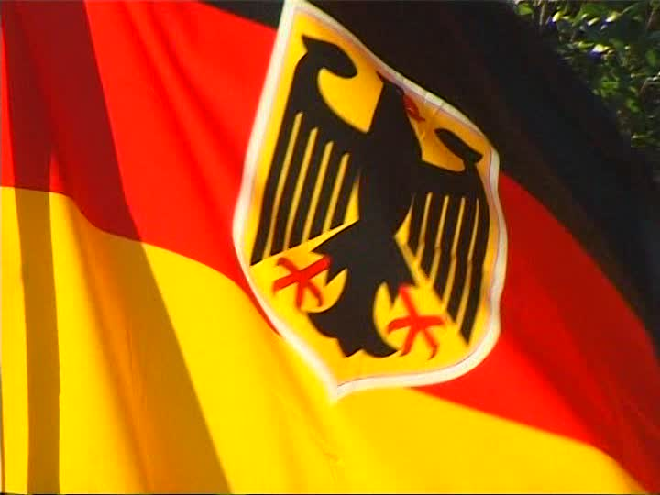

ドイツ・コンピューティングの現状、戦略、将来

Slide 4
  欧州中核国ドイツでのTier-1, Tier-2 センター概要

Slide 5
  ATLAS German GridKaと役割

Slide 6
  戦略 (ドイツ・Wuppertalコンピューティング物理学計算機戦略会議より)

Slide 7
  将来

Slide 8
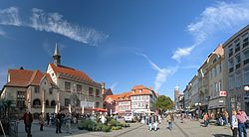
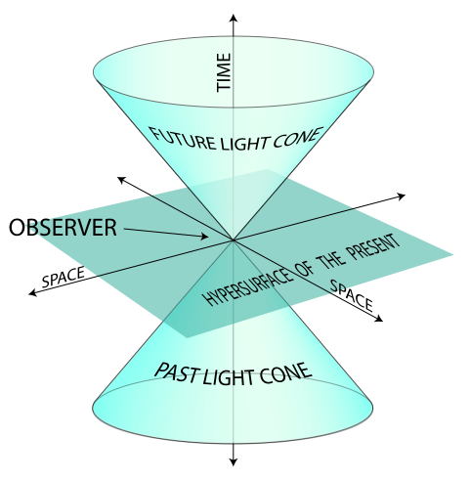
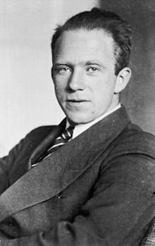

GoeGrid Tier-2 in Göttingen

Slide 9
  概要、大学Tier-2計算機センターの役割

Slide 10
  現状の計算資源と将来

Slide 11
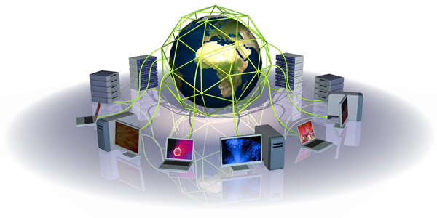



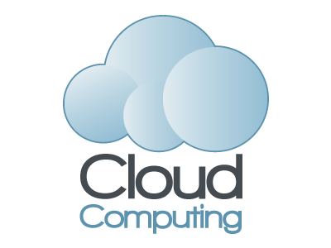
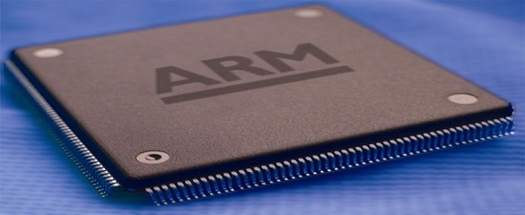

Göttingen ATLAS物理計算グループの
研究トピックス

Slide 12
  ATLASソフトウェア資源のARMアーキテクチャへの移植

Slide 13
  クラウドコンピューティング

Slide 14
  Google TensorFlowライブラリと分散コンピューティング

Slide 15
  メタモニタリングシステム（HappyFace, MadFace）

Slide 16
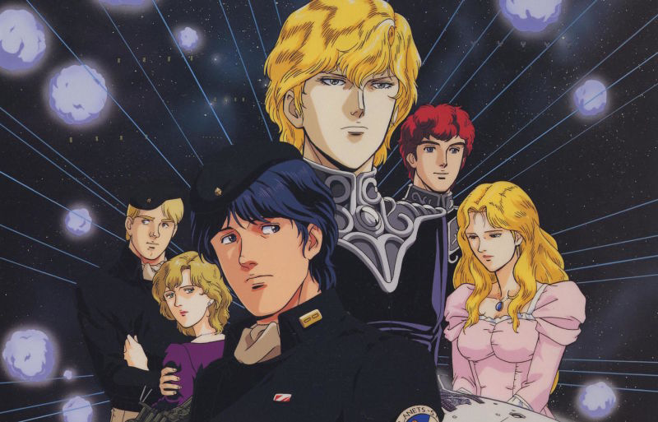
独逸物理計算機英雄伝説
Heldensagen von Deutschen Physikalischen Rechenmaschinen
Ende

Slide 17
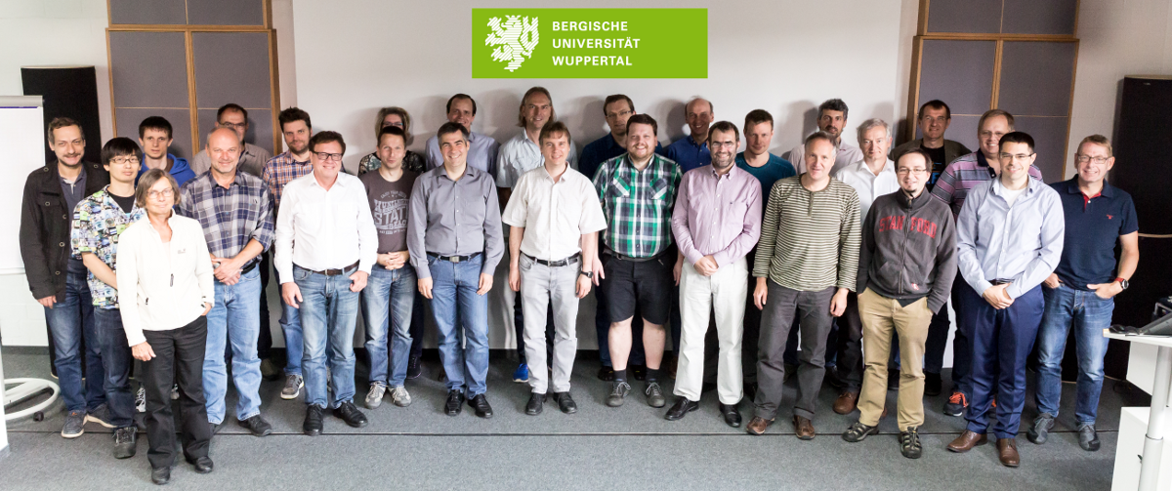
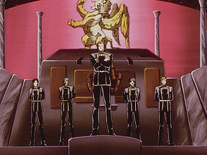
Fragen?
質問？

